Slide 1


Slide 2
LE QUY DON PRIMARY SCHOOL
Unit 2
I’m from japan
Lesson 2

Slide 3
I. Vocabulary
- nationality: quốc tịch
II. Structure
Hỏi và trả lời ai đó có quốc tịch gì:
+) What nationality are you? (Quốc tịch của bạn là gì?)
→ I’m + quốc tịch (Tôi là người ......)
VD: → I’m Japanese. (Tôi là người Nhật)
+) What nationality is he/she? (Quốc tịch của anh/cô ấy là gì?)
→ He’s/she’s + quốc tịch. (Anh/Cô ấy là người ...... )

Slide 4
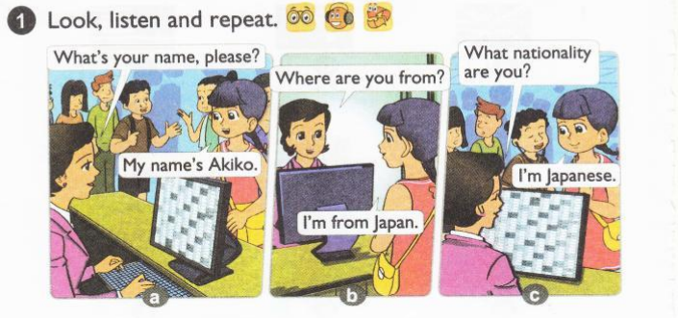


Slide 5
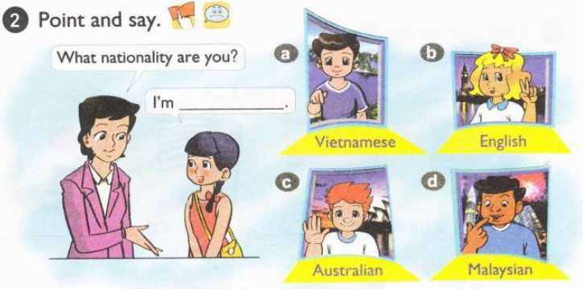
Japan.

Slide 6
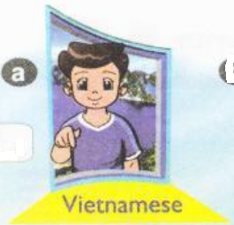
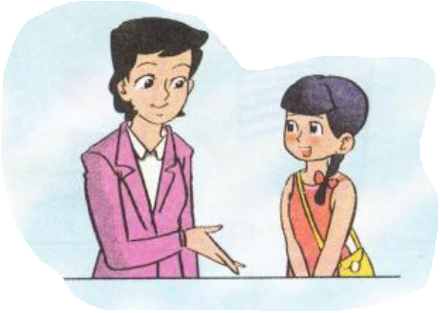
What nationality are you?
I’m .
Vietnamese

Slide 7
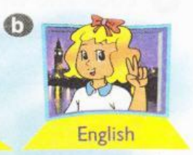
What nationality are you?
I’m .
English

Slide 8
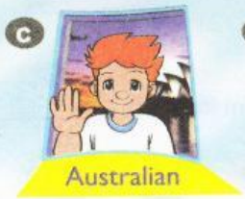
What nationality are you?
I’m .
Australian

Slide 9
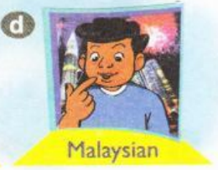
What nationality are you?
I’m .
Malaysian

Slide 10
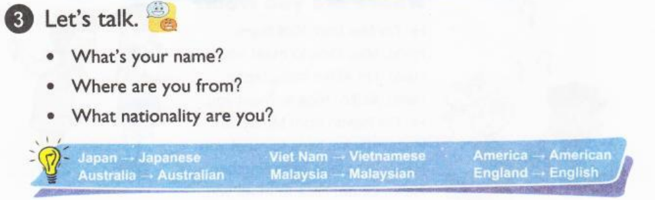

Slide 11
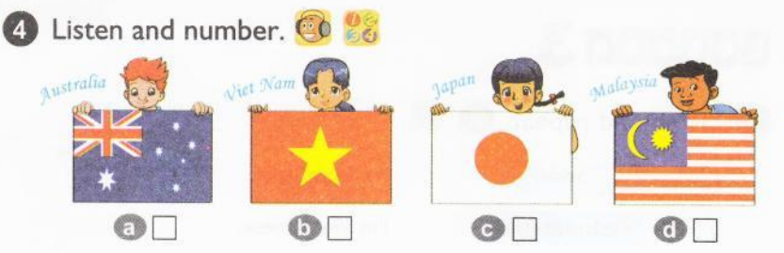
3
1
4
2

Slide 12
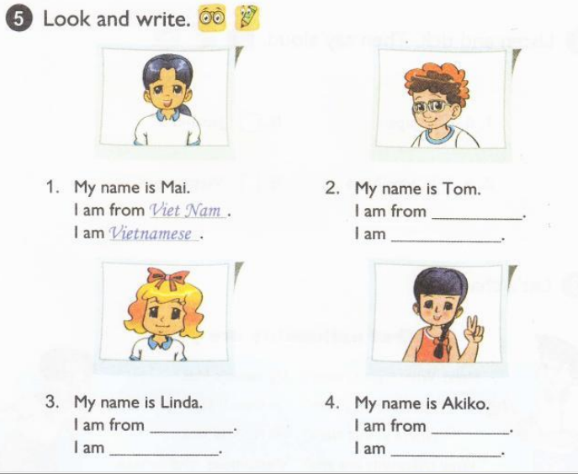
America
American
England
Japan
English
Japanese

Slide 13




Thanks for your listening
Goodbye everybody!
See you later!

